Slide 1
序 言
概率论与数理统计是研究什么的？
?
——研究和揭示随机现象统计规律性的一门数学学科。
概率论：是对随机现象统计规律演绎的研究.
特点：根据问题提出的数学模型，研究其性质、特征和规律性
数理统计：是对随机现象统计规律归纳的研究.
特点：以概率论为理论基础，从对随机现象的观察所取得的数据资料出发，为随机现象选择适当的数学模型，并检验这种模型是否合于实际以期对随机现象的性质、特点和统计规律性做出推断
随机现象：不确定性与统计规律性

Slide 2



随机现象（条件不能完全决定结果）
在一定条件下结果不确定的现象
实例1 掷一枚均匀硬币，正反两面出现的情况.
实例2 新出生的婴儿的性别
实例3 明天的天气温度
实例4 抛掷一枚骰子, 观察出现的点数
实例5 向区间a,b内随机投点, 观察落点坐标
实例6 单位时间(分钟,小时,天)到达车站、银行、
麦当劳人数
概率论与数理统计

Slide 3
1.1、随机试验与样本空间
第一章 随机事件和概率
1.1.1 随机试验
在概率论中,把具有以下三个特征的试验称
为随机试验. 通常用 E 来表示.
定义
1. 可以在相同的条件下可重复地进行;
2. 每次试验的可能结果不止一个,并且能 事先明确试验的所有可能结果;
3. 每次试验必出现且仅出现可能结果之一，但试验之前不能确定哪一个结果会出现.
概率论与数理统计

Slide 4








1.1.2样本空间、样本点
问题 随机试验可能出现的结果有多少个?
样本空间的元素 , 即试验E 的每一个结果, 称为
样本点，记作 w.
实例1 抛掷一枚硬币,观察字面,花面出现的情况.
概率论与数理统计

Slide 5
样本空间可根据其包含基本事件的数量进行分类
有限样本空间：有限个样本点
离散样本空间：有限个或可列个样本点
连续样本空间：样本空间中的元素充满某条直线或线段或平面的一部分
概率论与数理统计

Slide 6



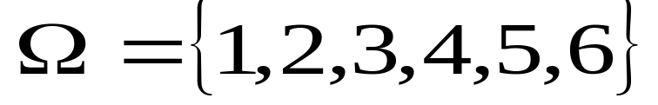






实例
1.“抛一枚硬币, 观察正面, 反面出现情况”.
2. 抛掷一枚骰子, 观察出现的点数.
3. 记录某车站某日某时刻的等车人数.
4. 从一批灯泡中任取 一只,
测试其寿命.
5. 记录某个地区一昼夜的最低气温x和最高气温y.
概率论与数理统计

Slide 7


课堂练习
写出下列随机试验的样本空间.
1. 同时掷三颗骰子,记录三颗骰子之和.
2. 生产产品直到得到10件正品,记录生产产品
的总件数.
答案
概率论与数理统计

Slide 8

描述随机现象的第一步
就是建立样本空间.
概率论与数理统计

Slide 9


1.1.3 随机事件的概念
1.随机事件 随机试验 E 的样本空间 的子集称为
E 的随机事件, 简称事件. 记作A 、B、C┄┄┄.
若试验结果 属于A, 则称A发生.
实例
抛掷一枚骰子, 观察出现的点数.
试验中,骰子“出现1点”, “出现2点”, … ,“出现6点”,
“点数不大于4”, “点数为偶数” 等都为随机事件.
概率论与数理统计

Slide 10


基本事件 由一个样本点组成的单点集.
复合事件 由若干个样本点组成的事件.
必然事件 随机试验中必然会出现的结果.
实例 上述试验中 “点数不大于6” 就是必然事件.
不可能事件 随机试验中不可能出现的结果. 记：
实例 上述试验中 “点数大于6” 就是不可能事件.
必然事件的对立面是不可能事件,不可能事件的对立面是必然事件,它们互称为对立事件.
概率论与数理统计

Slide 11


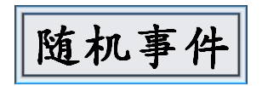








(2) 随机试验、样本空间与随机事件的关系
每一个随机试验相应地有一个样本空间, 样
本空间的子集就是随机事件.
子集
基本事件
随机事件
复合事件(事件)
必然事件
互为对立事件
不可能事件
概率论与数理统计

Slide 12






1.2 随机事件的关系与运算
1事件的关系
（1）事件的包含

B
A
（2）事件的相等 ( 等价）
且
（3）事件的互不相容（互斥）
A
B
（4）事件的对立（互逆）
A
概率论与数理统计

Slide 13
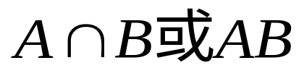

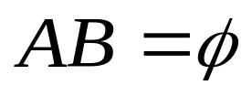






2随机事件的运算

(1)事件的交
A
AB
B
事件A与事件B 同时发生
注：
事件A与事件B互斥，即
(2)事件的并
B
事件A与事件B 至少有一个
发生
A
注：
1.若事件A与事件B互斥，则
也可记为
概率论与数理统计

Slide 14

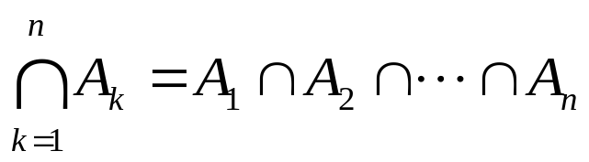
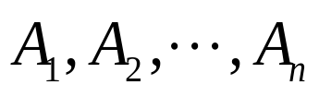
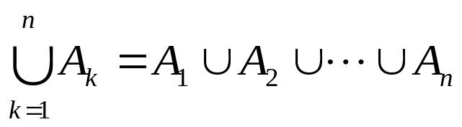
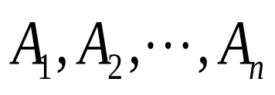
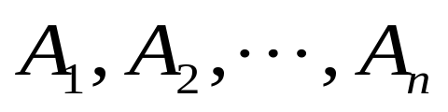
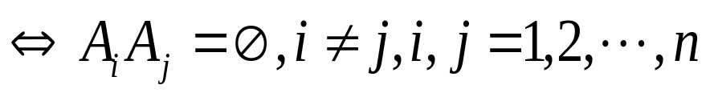
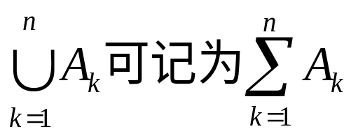
注：
2.事件的交与并的推广
表示“ ”同时发生
表示“ ”中至少有一个发生
3. 两两互不相容
当 两两互不相容时，
概率论与数理统计

Slide 15






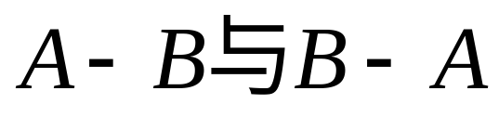

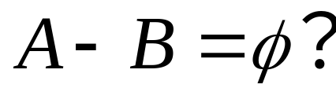
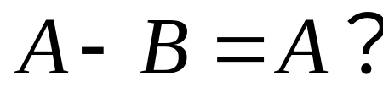

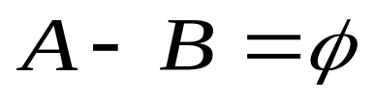
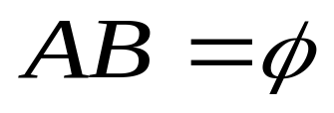

(3)事件的差
A
事件A 发生，但
事件B 不发生
注：
事件 是两个不同的事件
考虑：
何时
何时
当 时，A发生则B一定发生，此时
当 时，A发生则B不发生，此时
概率论与数理统计

Slide 16

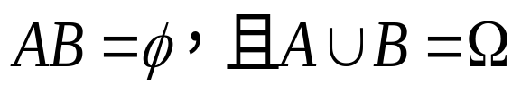

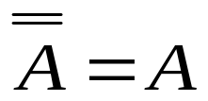
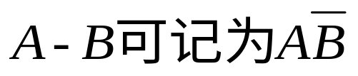
注：
A与B互为对立事件也称互逆事件：
在一次试验中，只能发生其中之一，且也必然发生其中之一。注意对立事件与互斥事件的区别：
对立一定互斥，但互斥未必对立
概率论与数理统计

Slide 17

符号 集合含义 事件含义
Ω 全集 样本空间，必然事件
Φ 空集 不可能事件
ω∈Ω 集合的元素 样本点
{ω} 单点集 基本事件
A B A的元素在B中 A发生导致B发生
A=B 集合A与B相等 事件A与B相等
A∪B A与B的所有元素 A与B至少有一个发生
A∩B A与B的共同元素 A与B同时发生
Ā A的补集 A的对立事件
A-B 在A中而不在B中的元素 A发生而B不发生
A∩B=φ A与B无公共元素 A与B互斥

Slide 18




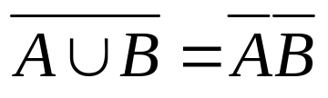
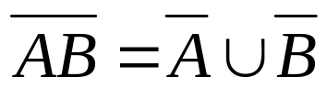
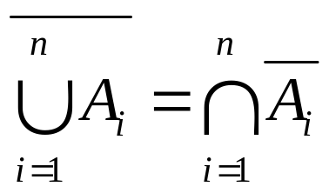

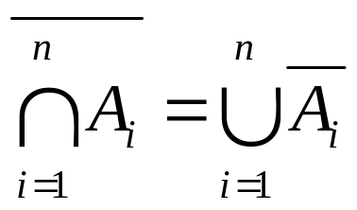

3 随机事件的运算规则
交换律
结合律
分配律
对偶律
可推广到有限个或可列无限个事件的情形：
概率论与数理统计

Slide 19


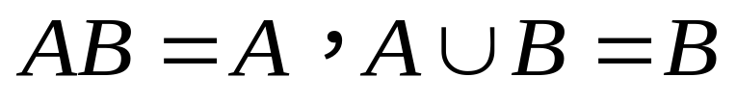
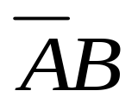
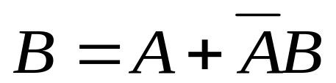

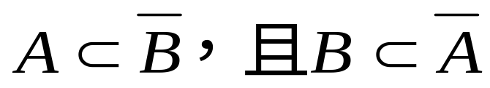
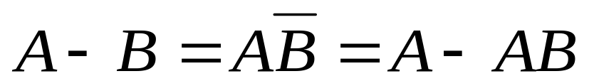



几个常用的关系式
若 则
A
B
若 则
若 则
B
A
A
B
概率论与数理统计

Slide 20

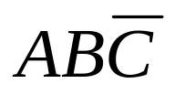



  例1 试在概率论的意义下解释如下的 事件关系.
  设A、B、C表示某一随机试 验的三个事件，则
  事件A对B的差:记作A-B或 .表示____
事件 表示______
事件 表示_______
事件 表示________
事件 表示______
概率论与数理统计

Slide 21

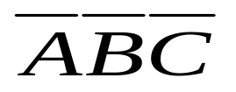


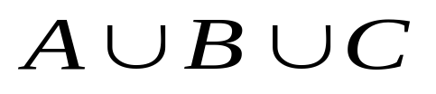

例2
  设A、B、C 表示某一随机试验的三个事件，则
  （1）同时发生
  （2）都不发生
  （3）恰有一个发生
  （4）恰有两个发生
  （5）至少有一个发生
  （6）至少有两个发生
.
概率论与数理统计

Slide 22







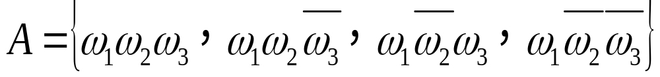
课堂练习
  甲、乙、丙三人各向目标射击一发子弹，以A、B、C 分别表示甲、乙、丙命中目标，问：
  （1）样本空间是什么？
设 表示甲的一发子弹命中目标， 表示未命中；
设 表示乙的一发子弹命中目标， 表示未命中；
设 表示丙的一发子弹命中目标， 表示未命中；
与一枚硬币连抛三次的样本空间类似，（一次试验结果是由甲乙丙三人的射击结果构成）
  （2）A、B、C 是否为基本事件？
不是，如
概率论与数理统计

Slide 23

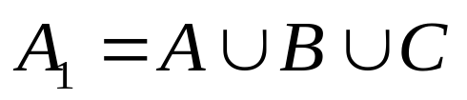

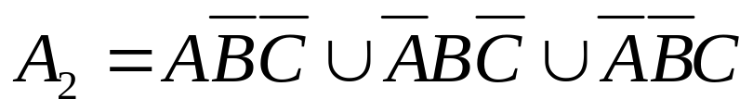
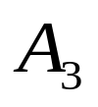
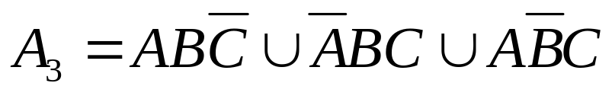

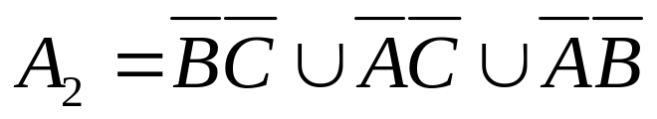
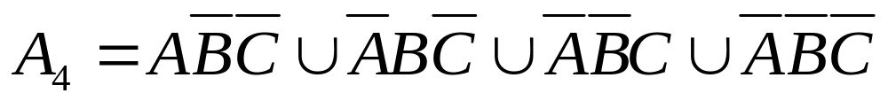

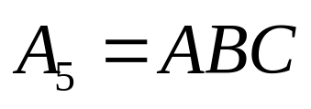
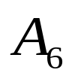
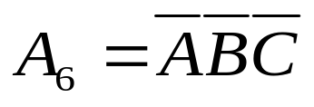
  （3）用A、B、C 的关系式表示下列事件：
  ：至少有一人命中目标
  ：恰有一人命中目标
  ：恰有两人命中目标
  ：最多有一人命中目标
或
  ：三人均命中目标
  ：三人均未命中目标
概率论与数理统计

Slide 24
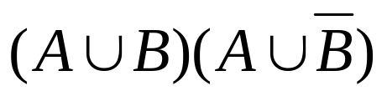
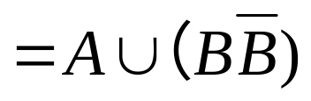


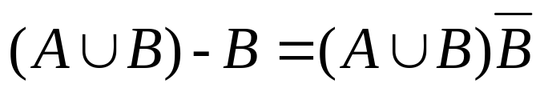
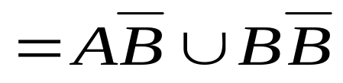


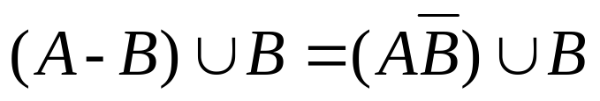
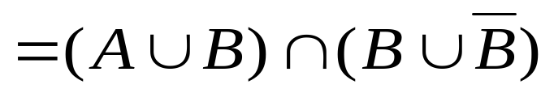

例3.化简
（1）
解：
逆用分配律
（2）
解：
（3）
解：
概率论与数理统计

Slide 25
1.3事件的概率及其计算
一、 概率的定义
1、描述性定义：
用来表示随机事件发生的可能性大小的数称作随机事件的概率。
概率是刻画随机事件出现的可能性大小的指标
2、统计定义：
频率的稳定值
概率论与数理统计

Slide 26
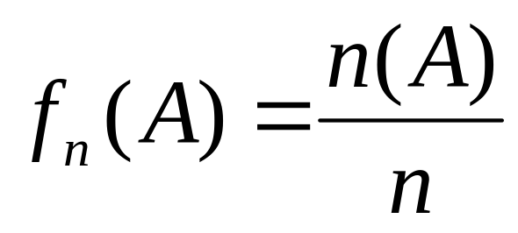
在n次重复试验中,记n(A)为事件A出现的次数,又称n(A)为事件A的频数.称为事件A出现的频率
人们的长期实践表明:随着试验重复次数n的增加,频率会稳定在某一常数附近,我们称这个常数为频率的稳定值,这个频率的稳定值就是我们所求的概率.
概率论与数理统计

Slide 27
抛硬币试验
历史上有不少人做过抛硬币的试验,其结果见下表,从表中的数据可以看出正面出现的频率稳定在0.5,
实验者 | 抛硬币的次数 | 出现正面的次数 | 频率
德摩根(De Morgan) | 2048 | 1061 | 0.5181
蒲丰(Buffon) | 4040 | 2048 | 0.5069
费勒(Feller) | 10000 | 4979 | 0.4979
皮尔逊(Pearson) | 12000 | 6019 | 0.5016
皮尔逊 | 24000 | 12012 | 0.5005
概率论与数理统计

Slide 28





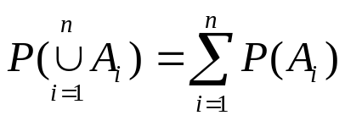

上述例子的特点是：当试验次数无限增大时，随机事件
出现的频率具有稳定性。它几乎趋于一个定数。这个定数
揭示了隐藏在大量同类随机现象中的规律性，定量地描述了
事件发生的可能性的大小，从而有下述定义。
定义1.1 设E为随机试验，
为样本空间，对于E的任一事件A( ),
当试验次数n无限增大时，事件A的频率
稳定在某一定数p附近，则定数
p称为事件A的概率，记为P(A)=p.
由频率的性质得知概率也必然具有下列基本性质:
(i) ,(A为任一事件)
(ii) P( ) =1;
若 ，则

Slide 29



§1.3 .2古典概型
在这一节我们将讨论一类最简单的随机试验，它
它具有下述特征：
（1）样本空间的元素（即基本事件）只有有限个. 不妨设为
n个, 并记它们为
（2） 每个基本事件出现得可能性是相等的，即有
这种随机试验称为古典概型。对应的 称为简单样本空间。
古典概型在概率论中有很重要的地位，一方面，因为它比较简单，
许多概念既直观又容易理解，另一方面，它又概括了许多实际问
题，有着广泛的应用。

Slide 30
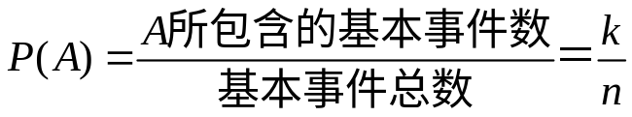








在古典概型中，设等可能的基本事件总数为n个，事件A所
包含的基本事件为k个，则事件A发生的概率为
（1）
事实上，设简单样本空间 ＝{ } ,
事件A={ }, ( )
因为
于是
所以

Slide 31
§1.3.3 几何概率
定义1.3
先引入几何概率（参加课本p12）
例 (会面问题)甲乙两人约定于早上8点至9点在校门口见面。要求先到者等20分钟后离去。假定两人到校门的时间相互独立，而且在8至9点间是等可能的。问两人能见面的概率是多少？
60
解：以x与y分别表示两人在8点之后到达校门口的分钟数。
则0≤x≤60,0≤y≤60
两人能见面，即|x-y|≤20
20
即图中的阴影部分。P（A）=5/9
60
0
20

Slide 32





§1.4 公理化定义
设E为随机试验， 是它的样本空间。对于E的每一个事件A赋予一个实数，记为P(A),若满足下列条件：
（1）.非负性
（2）.规范性
（3）.可列可加性
若 是两两互斥的事件列，则
则称集合函数P(A)为事件A的概率。
概率论与数理统计

Slide 33





二、概率的性质
1、
2、（有限可加性）若n个事件
是两两互斥的，则
特别地，当 时，
概率论与数理统计

Slide 34




3、
4、单调不减性：若 ，则 且
推论：若A、B是两个任意事件，则
概率论与数理统计

Slide 35




5、加法公式：A、B是任意两个事件，则
注：加法公式可推广到三个以上的情形
AB
B
A
A
B
概率论与数理统计

Slide 36
例题与练习
1.
已知A、B互不相容，且P(A)=0.6，P（A∪B）
=0. 8,则 P(B－A)=（ ）
2. P(A)=0.7，P(A－B)=0.3，则P(Ω－AB)=（ ）
3. A、B都出现的概率与 A、B 都不出现的概率相
等，P(A)=p，求P(B)。
4. 假设A出现的概率为0.6,A 与B 都出现的概率为0.1， A 与 B 都不出现的概率为0.15，求：
（1） A 出现但是 B 不出现的概率；
（2） A 与B 至少出现一个的概率。
概率论与数理统计

Slide 37







例1.2.7 设A、B是两个随机事件，证明
证：
而
概率论与数理统计

Slide 38










例：当事件A与B同时发生时，C必发生，则（ ）
由题目条件知
又因为
而
所以
概率论与数理统计

